Slide 1
Соединения

Slide 3

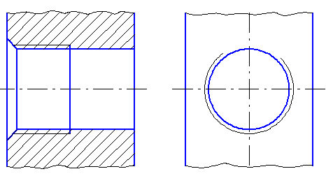
Резьба, обозначение и изображение

Slide 4
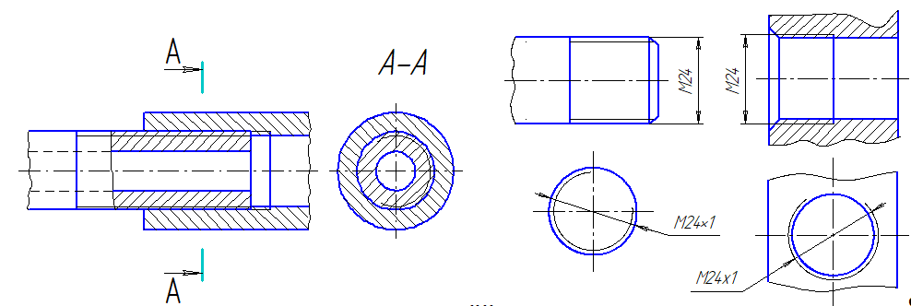
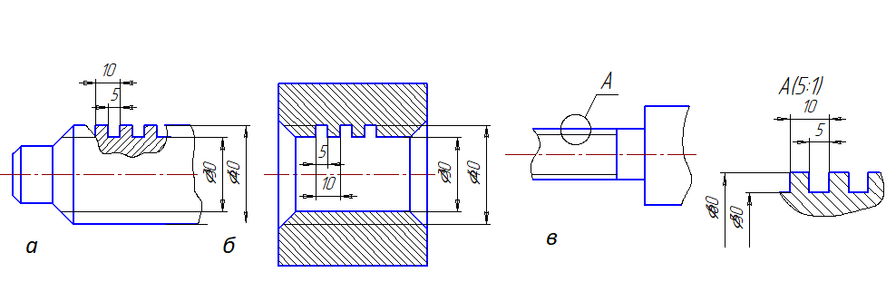

Slide 5
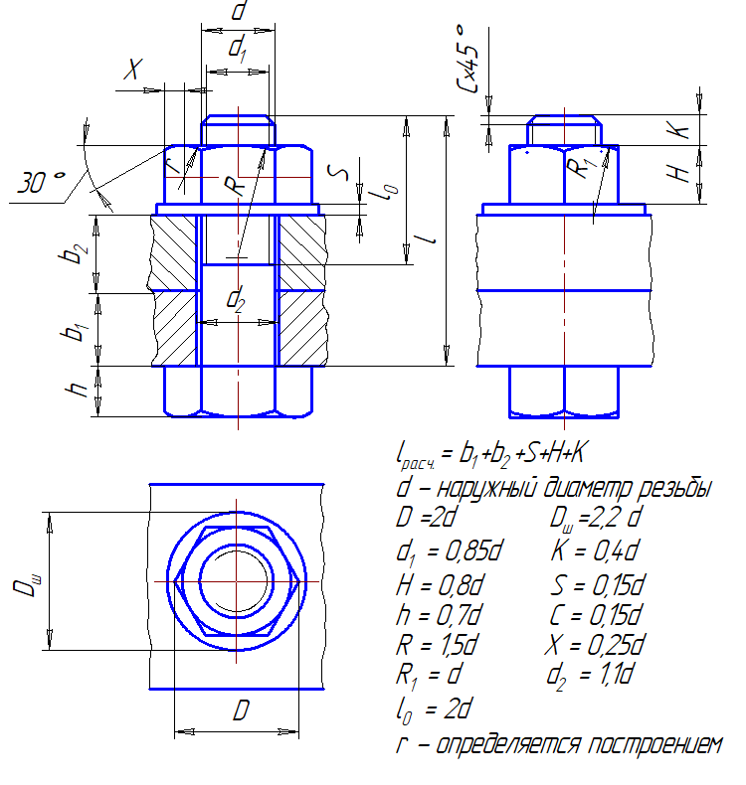
Болтовое соединение

Slide 6
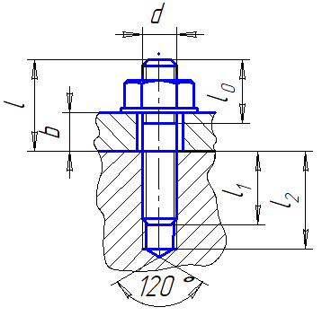
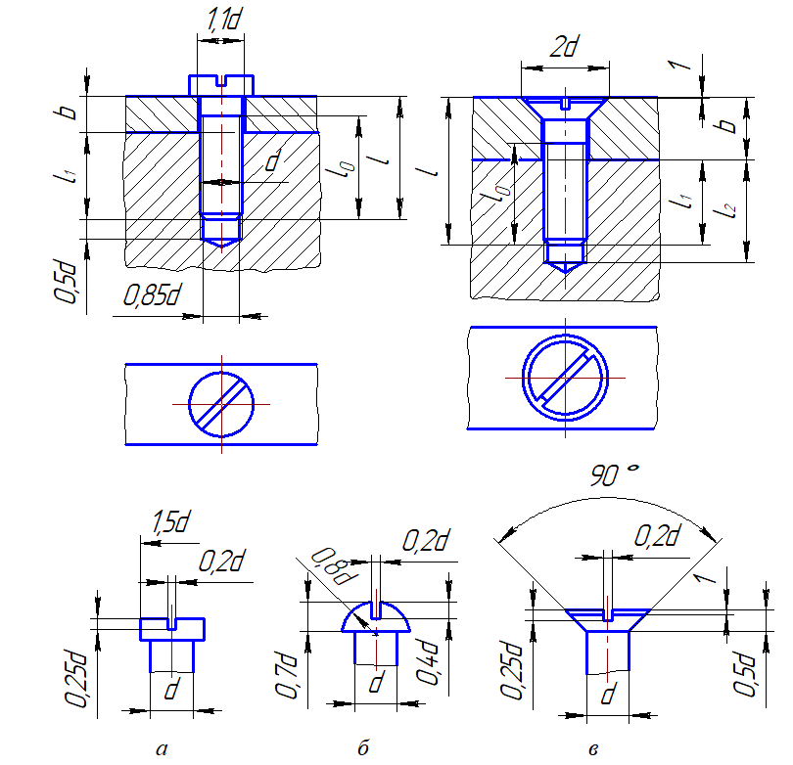
Шпилечное соединение
Винтовое соединение

Slide 7
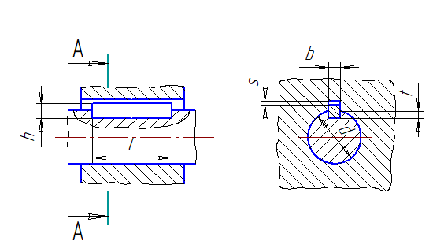
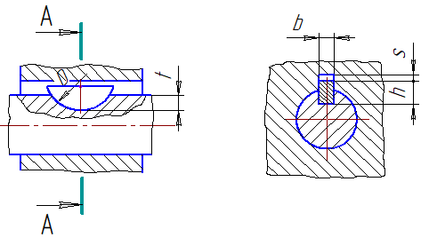
Шпоночное соединение

Slide 8
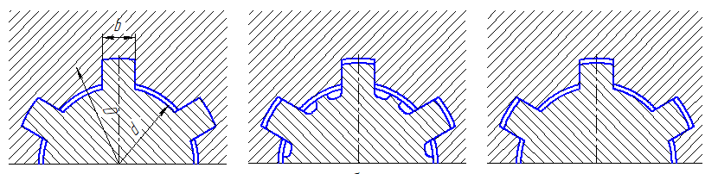
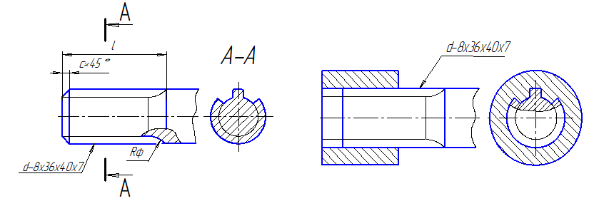
Шлицевое соединение
основные параметры шлицевого соединения: d−8×36×40×7, где d – вид центрирования; 8 – число зубьев; 36 – внутренний диаметр; 40 – наружный диаметр; 7 – ширина зуба

Slide 9
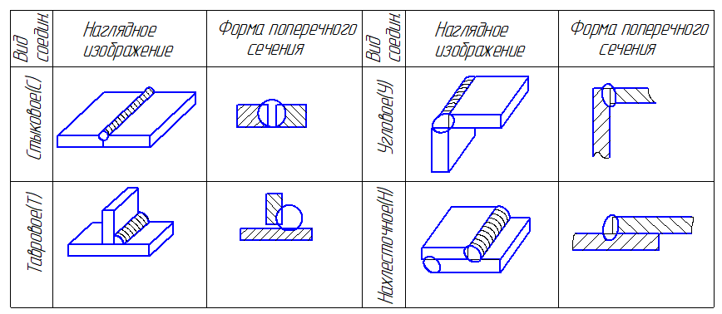


Сварное соединение
○ − обозначение шва, выполняемого по замкнутой линии, изображается окружностью диаметром 3−5 мм

Slide 10
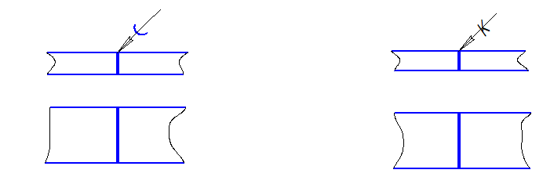
Паяное соединение
Клеевое соединение

